Slide 1
从开发者吸引和留存角度衡量项目特征
常西钰
2021年11月19日

Slide 2

1
论文概述
2
论文框架
3
详细研究过程
4
结论与展望

Slide 3

论文概述
01

Slide 4
研究内容与结论
Magnet or Sticky? Measuring Project Characteristics from the Perspective of Developer Attraction and Retention
（从开发者吸引和留存角度衡量项目特征）
研究内容：
使用一对人口迁移指标magnet和sticky来衡量社区对开发者的吸引力和留存率
Pilot study: 寻找最佳的项目版本发布间隔（用作分析数据的时间间隔）
RQ1：不同项目的magnet值和sticky值的分布情况，以及项目规模大小对分布情况的影响
RQ2：通过研究magnet和sticky随时间变化情况了解项目随时间的演变和衰减
研究结果：
约有23%的开发者保留在他们参与贡献的项目中；
更大的项目有利于吸引和保留更多的开发者；
53%的terminal项目（低磁性低粘性）最终会衰减到不足10个开发者；
55%的attractive项目（高磁性高粘性）仍属于有吸引力的类别。

Slide 5
论文框架
02

Slide 6
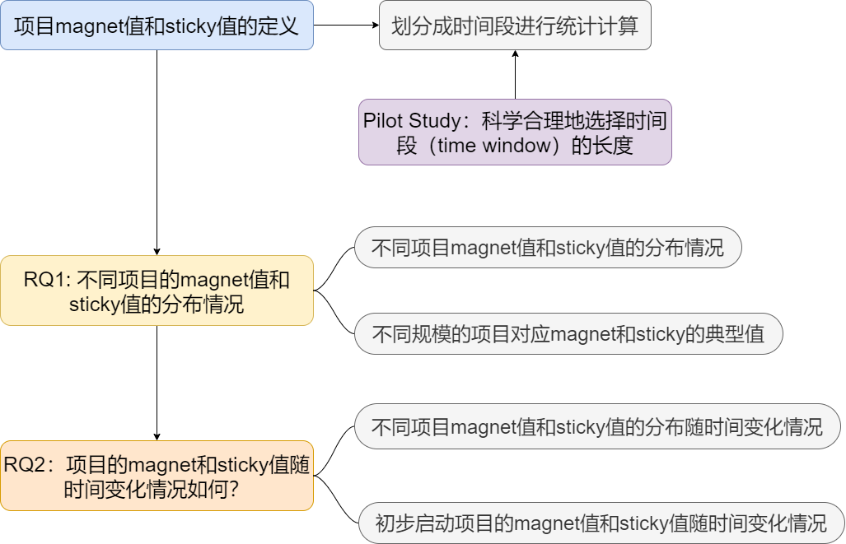
论文框架

Slide 7
详细研究过程
03
指标的定义与计算
Pilot study
RQ1：不同项目的magnet值和sticky值分布情况
RQ2：magnet值和sticky值随时间的变化情况

Slide 8
1. 指标的定义与计算
Magnet：
在一个特定时间段pi内做出贡献(特指pr或commit)，且在pi-1内没有做出贡献的贡献者的比例
Sticky：
在时间段pi和pi-1内做出贡献(特指pr或commit)的贡献者的比例
注意：这篇论文中开发者的“贡献”仅指与代码编写相关的commit和PR操作

Slide 9
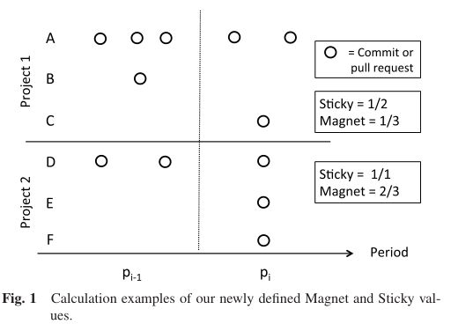
1. 指标的定义与计算（示例）

Slide 10
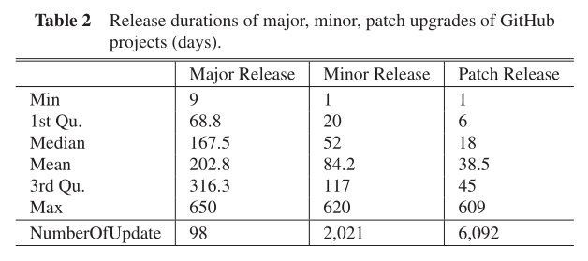
2. Pilot Study（确定time window)
Approach：
统计并观察GitHub项目的发布时间间隔（包括major、minor、patch三种release）
选取major release duration的中位数168天（6个月）作为time window
major release: 主要版本；minor release: 次要版本；patch release：补丁发布
major release是一个项目的最重要的更新。

Slide 11
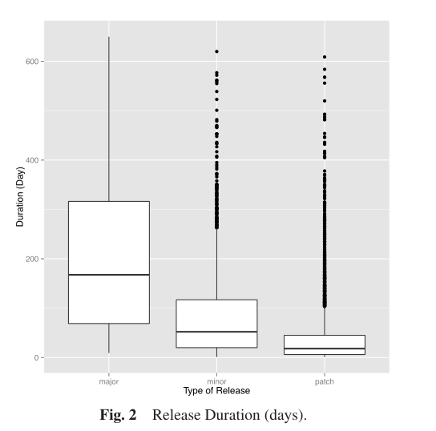
2. Pilot Study（确定time window)

Slide 12
3. RQ1：What Are the Typical Distributions of Projects from the Magnet and Sticky Perspectives?
研究1：
不同项目的magnet值和sticky值的分布情况（散点图）。分为attractive, fluctuating, stagnant, terminal四个象限
研究2：
不同规模的项目的magnet和sticky的典型值是否不同
数据集中包含16552个GitHub的项目

Slide 13
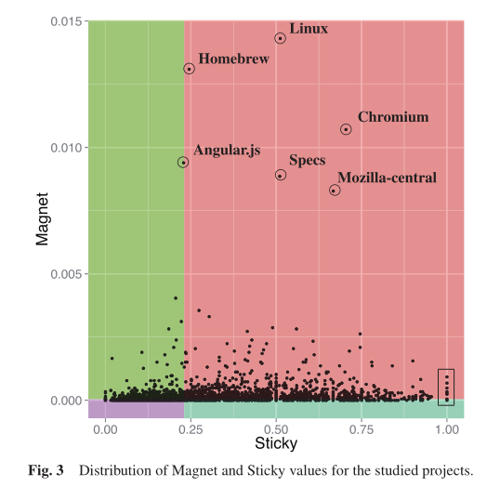
3.1 RQ1-研究1：magnet值和sticky值的分布
分析结果：
23%的开发人员保留在他们贡献的项目中；
新开发者倾向于加入著名和热门的项目；
由公司或实验室支持的项目有更高的sticky值（相比于非公司支持的项目）
attractive（高磁性高粘性）、fluctuating(波动，高磁性低粘性)、
stagnant（停滞，高粘性低磁性）、terminal（终止，低磁性低粘性）
四个象限的划分根据magnet和sticky的中值

Slide 14
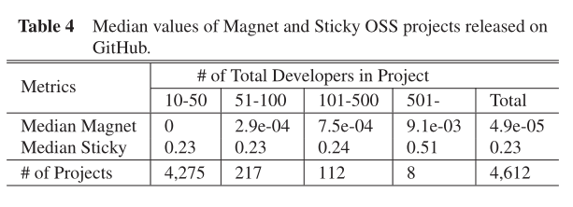
3.2 RQ1-研究2：不同项目规模下magnet和sticky的典型值
分析结果：
更大的项目能吸收和保留更多的开发人员
Sticky值与项目规模成反比

Slide 15
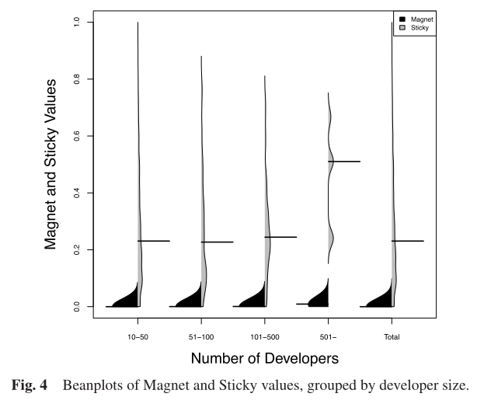
3.2 RQ1-研究2：不同项目规模下magnet和sticky的典型值

Slide 16
4. RQ2：How do the Magnet and Sticky values change overtime?
研究1：
不同项目的magnet值和sticky值的分布随时间变化的情况
研究2：
刚启动项目的magnet值和sticky值随时间变化情况
Magnet值和sticky值随时间的变化可以反映项目随时间的演变和衰减

Slide 17
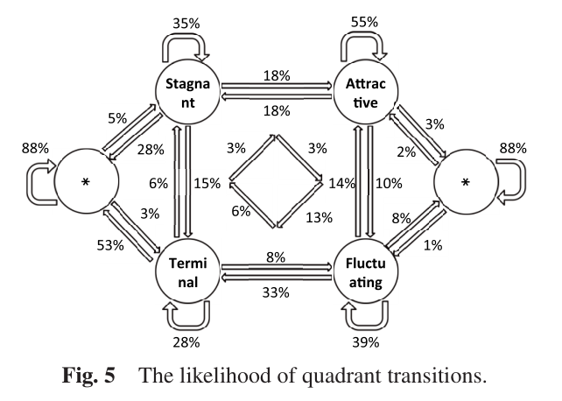
4.1 RQ2-研究1：magnet值和sticky值的分布随时间的变化
分析结果：
53%的terminal（低磁性低粘性）项目最终衰变成十个或十个以下贡献者的状态；
而 55%的attractive（高磁性高粘性）的项目保持了人气。
标“*”的表示因为不满足项目筛选规则（≥10个fork，≥10个开发者）而被剔除的项目。

Slide 18
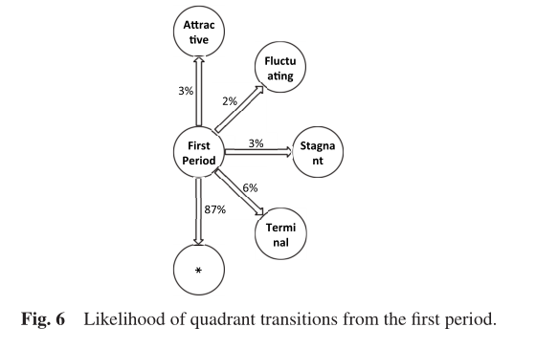
4.2 RQ2-研究2：初步启动项目的走向
分析结果：
在初步启动（第一个观察期）的项目中，只有 13%在第二个时期保持了 10 个或更多的开发者。
说明项目启动后很难保留和吸引开发人员。
标“*”的表示因为不满足项目筛选规则（≥10个fork，≥10个开发者）而被剔除的项目。

Slide 19
结论与展望
04

Slide 20
结论与展望
研究结果：
约有23%的开发者保留在他们参与贡献的项目中；
更大的项目有利于吸引和保留更多的开发者；
53%的terminal项目（低磁性低粘性）最终会衰减到不足10个开发者；
55%的attractive项目（高磁性高粘性）仍属于attractive的类别。
有公司或实验室支持的项目更容易留住开发者。
初步启动的项目很难吸引和留存开发者
后续研究：
研究magnet值和sticky值和项目生存性之间的定量关系（该研究中之分析了定性关系）
需要对项目的failure有明确的定义（研究中使用“*”表示低于10个开发者的项目，但不代表项目完全停止开发）

Slide 21
参考价值
参考价值：
衡量项目吸引力和留存能力的指标magnet和sticky的计算方法，以及不同规模项目对应的典型值（2013年）
开展对大量项目的指标统计分析时，可以采用的合适的划分时间的长度(time window)
其他相关论文：
What Make Long Term Contributors: Willingness and Opportunity in OSS Community（北大 周明辉）
newcomer成为LTC和其willingness和environment有关，即个体态度和项目氛围的相互作用的影响。
正面影响因素/表现：第一个月更积极、表现更多面向社区的态度；从评论（而非提出）issue开始的，使用Bugzilla而非Bug Buddy报告错误，或者至少有一个issue被解决(FIXED)；productive、clustered的群体环境（micro-climate）
负面影响因素：项目知名度高（macro-climate）、同行关注度低（micro-climate）

Slide 22
感谢聆听

